Slide 1
DeepQueueNet: Towards Scalable and Generalized Network Performance Estimation with Packet-level Visibility
Qingqing Yang, Xi Peng, Li Chen∗, Libin Liu#, Jingze Zhang†,
Hong Xu†, Baochun Li‡, Gong Zhang
From ACM SIGCOMM 2022 Conference (SIGCOMM ’22), August 22–26, 2022,Amsterdam, Netherlands.
作者
王啸楠
时间
2023年06月
Notes:
拥有包级可见性的，可扩展和通用的网络性能评估架构

Slide 2
目录
研究背景
Research Background
01
02
研究现状及成果
Research Status And Achievements
03
我的想法
My thinking

Slide 3
Part One
01
研究背景
Research Background

Slide 4
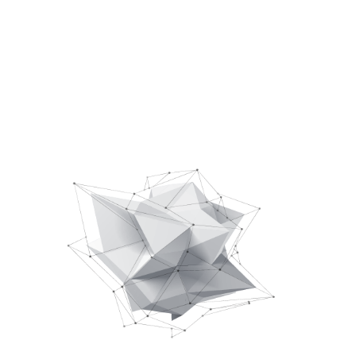
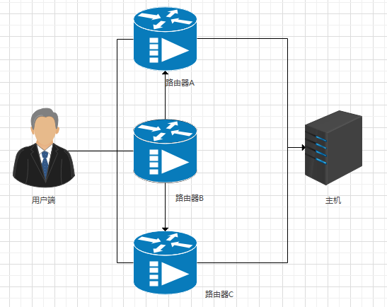
01
研究背景——传统的DES
Research Background
路径 | 开始时间 | 结束时间
A->主机 | 12 | 14
B->A->主机 | 14 | 16
B->C->主机 | 16 | 20
C->主机 | 20 | 24
图1 模拟网络路由传播时延
表1 模拟四次信号传播
平均时延为(2+2+4+4)/4=3

Slide 5
01
研究背景——传统的DES
Research Background
缺点 | 解决方式
无法适应现代网络规模的快速增长，随着网络规模的增加，需要模拟的事件数量也会增加，从而导致计算复杂度和仿真时间显著增加。
提供不了数据包级的数据可见性。DES按照顺序处理每个数据包，限制了深入了解模拟的能力。 | 通过合理设计事件对象的属性和方法，并使用全局变量等手段，可以实现事件之间的信息传递和数据共享
在离散事件仿真中，系统是通过按照事件的发生时间进行排序来模拟系统行为的，而事件之间的顺序决定了它们之间的依赖关系，这些依赖关系可能会导致并行执行事件时出现资源竞争问题或者死锁等情况，从而降低模拟效率。 | 使用并行仿真算法对离散事件模拟进行优化，减少事件之间的依赖关系，并尽可能最大限度地利用多核处理器的并行计算能力，从而提高离散事件仿真的效率。此外，还可以考虑使用分布式仿真系统，在多个计算机上分布式处理事件，进一步提高仿真效率

Slide 6
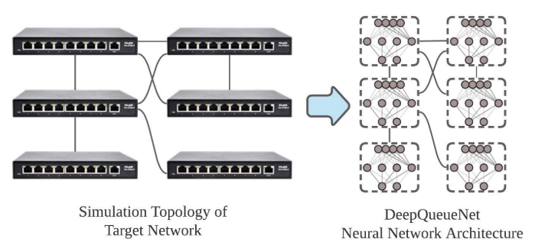
01
研究背景——EPE
Research Status At Home And Abroad
EPE将网络封装为深度神经网络（DNN）模型，该模型可以使用真实的流量跟踪以端到端的方式进行训练。
目标网络的拓扑结构改为深度神经网络

Slide 7
01
研究背景——EPE
Research Status At Home And Abroad
优势 | 原因
EPE直接预测端到端性能指标，如往返时间（RTT）、流完成时间（FCT）和丢包率。 | 基于一些假设和模型，这些假设和模型可以帮助它对传输过程中的各种因素进行估计。
性能更高 | 在训练和推理更容易并行化
缺点 | 原因
并非普遍适用 | 网络配置（拓扑结构、流量生成模型和设备流量管理（TM）机制）发生变化时，需要重新收集数据。
无法提供数据包级别的可见性 | 从网络事实的嵌入中学习到了一种映射到预定性能指标的方法。它们缺乏能够将最终的性能指标与流量特征、拓扑结构或设备配置相连接的能力。

Slide 8
02
MimicNet
Current Description Of Topic Selection
可见性
效率
采用DES为更大网络的子集（集群）快速生成准确的数据。
通过将过去的整体网络情况改为了关注其中的集群从而在一定程度上提高了性能评估的效率。
MimicNet
可扩展性
适应性
我们可以通过加入minic的方式来扩展网络，但是并不具有普遍性。
当前的MinicNet只支持了FatTree网络架构
Notes:
数据包级别的可见性：DeepQueueNet将流量建模为数据包的时间序列，将设备建模为时间序列上的“运算符”。通过这种构造，DeepQueueNet的用户可以获得每个设备的最终数据包跟踪，这有助于他们了解最终的性能指标，并识别有问题的设备或流。这有助于回答一些重要问题，例如哪种设备给流带来的延迟最大，或者给定流量模式时拓扑瓶颈的位置在哪里。

Slide 9
Part Two
02
研究现状及成果
Research Status And Achievements

Slide 10
02
DeepQueueNet创新点
Objective Summary Of Topic Selection
1、使用现代网络的可靠队列论建模来确定仿真中哪些部分在数学上难以处理或计算成本高昂，将该部分用 DNN 进行建模。
2、缩小DNN在EPE中的应
用范围——从网络/集群
规模到设备规模：连续仿真
技术与离散事件仿真相结合，
以实现高可扩展性，
包级别的可见性。
3、通过迭代重新排序算法 (IRSA) 和统计错误校正 (SEC) 来保证了拓扑、流量模式和流量管理机制的准确性和通用性。
Notes:
因为连续仿真技术可以更详细、更准确地呈现网络行为，而离散事件仿真可以处理网络中发生的离散事件，例如数据包到达和发出。
连续仿真技术用于对网络行为进行建模，而离散事件仿真用于处理网络中发生的离散事件
可扩展性：DeepQueueNet的可扩展性有两个因素：
1）作为一种神经网络，DeepQueue Net的推理可以很容易地与当前的分布式深度学习框架并行加速；
2） DeepQueueNet分批处理数据包，为了减少跨批数据包的重新排序，我们设计了一种迭代重排序算法，并证明了其收敛性。我们目前的原型支持多GPU训练和推理；它能够实现与GPU数量接近线性的加速。

Slide 11
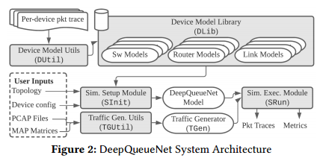
02
DeepQueueNet模型
Design Of Topic Selection
Notes:
设备模型实用程序（DUtil）：生成经过训练的设备模型，PFM（数据包级转发模型）和 PTM（数据包级 TM 模型）用于 DeepqueueNet 架构的设备模型实用程序 (duTil)。离散仿真(数据包级事件建模阶段，用于对数据包到达、离开和丢弃等数据包级事件进行建模)
设备模型库（DLib）：存储并索引经过训练的设备模型，包括交换机、路由器和链路
流量生成实用程序（TGUtil）：根据用户规范创建流量生成器（TGen）
仿真设置模块（SInit）：解析用户输入(网络拓扑、每个节点的配置（设备类型和路由表）以及流量生成器)并设置仿真
仿真执行模块（SRun）：运行仿真并输出拓扑的每个链路的分组级时间序列作为仿真结果，sRun 模块中还使用了 IRSA 和 SEC 算法来完善仿真结果。连续仿真

Slide 12
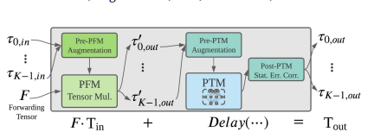



02
DeepQueueNet——数据包流建模
packet-level forwarding model
数据包建模
𝑝=<pid,fid,len,trp,int_port>
数据包的到达队列时间
数据包传输时延
数据包传输模型
获取转发去向
张量K*K*N K代表的是端口数量，N代表的是数据包的数量
F(i,j,k)表示从i口进j口出第k个
预测数据包延迟并计算到达时间
Notes:
PFM 包级转发模型张量表的形式
采用可靠排队论模型，该模型是网络流量管理中应用最广泛的模型。该模型假设每个数据包根据其优先级分配到一个队列，并且每个队列都有一定的缓冲空间。
当队列已满时，传入的数据包将被丢弃。该模型还假设数据包以先进先出(FIFO)顺序传输，并且数据包由于排队和传输而经历延迟。
仔细地识别了模型中在数学上难以处理或计算代价昂贵的部分。这些部分包括设备本地流量管理机制的建模，这可能很复杂，难以准确建模。为了解决这个问题，作者使用深度神经网络(dnn)对这些机制进行建模，同时将模型的其余部分保留在排队理论框架中。通过这样做，他们能够在模拟结果中实现高可伸缩性和包级可见性。

Slide 13
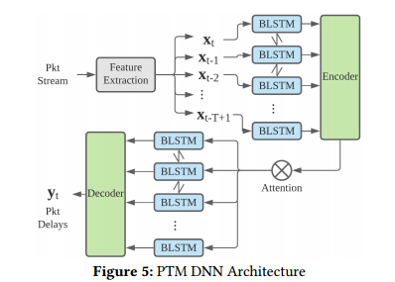
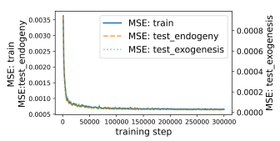
02
DeepQueueNet——PTM
packet-level TM model
PTM应该预测添加到入口时间序列中的每个事件（分组）逗留时间的时间序列，这是一个
sequence-to-sequence（seq2seq）处理任务。
1、通过NS3模拟器来生成训练数据。
2、用DNN作为PTM来封装网络设备的复杂TM机制。
3、使用具有关注机制的Transformer架构来训练PTM，它预测了加入到入口时间序列中的每个事件（数据包）的时间序列的停留时间
Notes:
图：不同调度器的相对误差与预测逗留时间
说明了PTM的输入和输出，它将从特征提取模块中提取的特征作为输入，并预测加入到入口时间序列中的每个事件（数据包）的停留时间的时间序列。该图还显示了Transformer架构中用于捕捉输入和输出序列之间依赖关系的注意机制。
BLSTM指的是双向长短期记忆，这是一种循环神经网络（RNN），可以处理向前和向后的顺序数据。作者使用了双层 BLSTM 单元作为 DeepQueueNet 中 PTM 模型的解码器编码器组件
在一个4端口的交换机 PTM训练次数与误差的关系

Slide 14
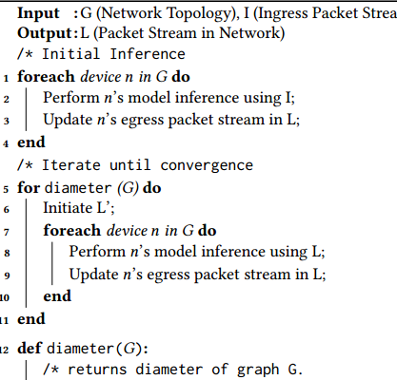
02
DeepQueueNet——IRSA
iterative re-sequencing
定理：给定网络拓扑结构𝐺，其直径为𝑑，IRSA保证在𝑑迭代后收敛。
该定理：提供了给定网络拓扑需要迭代次数的上限，这限制了DeepQueueNet的模拟完成时间但是，在大多数情况下，DeepQueueNet只需要比上限更少的迭代就能完成。
Notes:
它允许模型同时处理多个数据包，这可以大大减少模拟时间。然而，这种方法也带来了 “错误分批 ”的问题，当不应该一起处理的数据包被分到一起时，就会出现这种情况。这可能导致不准确的模拟结果和降低估计的准确性。
代重排序算法（IRSA）：IRSA是DeepQueueNet的关键执行逻辑。它根据上一次迭代中的时间戳对每个链路和每个设备上的数据包进行重新排序，从而逐渐将数据包放入每个链路上的正确批次中。
依赖包与自己的时间戳的最大值
我可以理解为刚开始为数据包的到达时间然后我们需要根据数据包依赖关系去更新这个时间戳吗，每次更新只能决定一次依赖所以我们需要有n次依赖来获取正确的时间戳

Slide 15
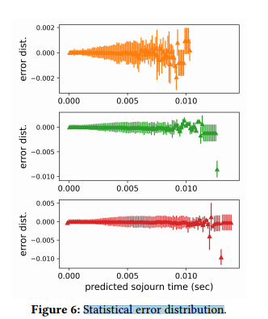
02
DeepQueueNet——SEC
iterative re-sequencing
由于PTM固有的不确定性而有错误传输。一个优先级较低的数据包的停留时间取决于它在系统中时是否有数据包到达，这可以用一个随机变量来描绘，但绝不是一个确定的值。PTM后处理阶段完善了结果的出口数据包流。
1、对于每个PTM，在其训练收敛后，收集每个停留时间预测的误差。
2、使用DBSCAN算法将附近的滞留时间预测的误差聚类为仓。
3、对于落入一个仓的停留时间预测，该仓的平均误差将从预测中减去。
预测停留时间与误差分布
Notes:
SEC（统计纠错）方法旨在控制DeepQueueNet的性能估计中因预测数据包的停留时间不准确而造成的错误传播。预测的停留时间被加到数据包流的到达时间上，错误会传播到下一个设备，并沿着所有数据包的路径累积。SEC通过从预测中减去一个bin的平均误差来缓解这种影响，因为落入该bin的 sojourn time预测。本文提供了对不同PTM（包流量管理器）的续航时间预测误差的观察，并利用这些观察来设计SEC。本文在第6节中演示了SEC的准确性改进。
1、单一PTM模型的相对误差与预测的滞留时间相比不是单调的。
2、对于类似的停留时间预测，其误差也是类似的。
3、对于一个设备模型，在不同的调度器和流量产生模式下，其误差分布是稳定的。
基于这些观察，作者设计了SEC如下：
1、对于每个PTM，在其训练收敛后，收集每个停留时间预测的误差。
2、使用DBSCAN算法将附近的滞留时间预测的误差聚类为仓。
DBSCAN算法的核心思想是利用数据点的密度来识别聚类。密度是指一个数据点周围邻域内的数据点数量。DBSCAN算法通过密度可达性和密度相连性来定义聚类。
3、对于落入一个仓的停留时间预测，该仓的平均误差将从预测中减去。

Slide 16
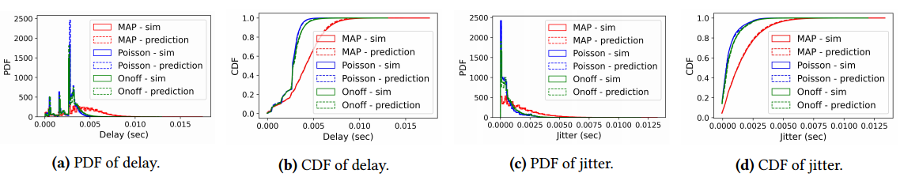
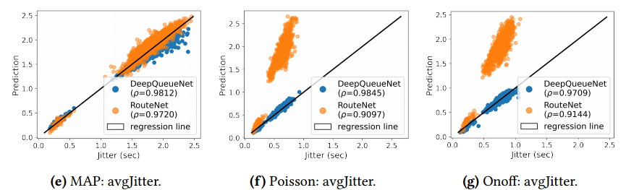
02
DeepQueueNet——结果评估
Result
几种情况下的性能分析
Notes:
MAP（马尔科夫到达过程）是一个用于建模网络中数据包到达的随机过程，其中数据包之间的到达时间被建模为一个马尔科夫过程。
泊松过程是一个常用的随机过程，用于模拟系统中事件的到达，其中事件独立发生，且速率恒定。
开-关过程是一个随机过程，在两种状态之间交替进行： 开和关，用于对突发流量进行建模。这些流量模型被用来评估DeepQueueNet在不同场景下的性能
CDF of delay和PDF of delay是评估网络延迟性能的两个常用指标，分别表示时延的累积分布函数和概率密度函数在具有不同配置的所有场景中，与现有的EPE相比，DeepQueueNet可以在平均和99%的每包往返时间（RTT）和抖动方面实现卓越的准确性
DeepQueueNet更通用且适应性强
Sim是模拟仿真，prediction是预测

Slide 17
02
DeepQueueNet——对比贝叶斯
Future expectation
DeepQueueNet | 贝叶斯
基于可扩展和通用连续仿真技术与离散事件仿真相结合的模型。判断的是数据包流的痕迹所以结果可以溯源 | 使用概率模型来建模网络状态，并利用历史数据来推断网络状态的概率分布。因此结果可以溯源
DeepQueueNet 可用于解决网络性能估计问题，例如容量规划、拓扑设计和参数调整。允许对数据包流进行详细分析，从而帮助网络运营商识别和解决网络问题。 | 适用于网络性能评估和故障诊断等多种场景，可以用于优化带宽利用率、缓解网络延迟等问题
需要大量数据来训练模型，只要有足够和准确的训练数据，它支持任意拓扑和设备流量管理机制 | 性能分析需要的数据量较少，但需要尽可能真实反映网络状态，才能更好地对网络进行评估。数据量大时空复杂度高
对网络达到稳定时的性能分布更感兴趣。 | 对于瞬态也适用
Notes:
DeepQueueNet是一个用于网络性能评估的深度学习模型，它使用人工神经网络来预测网络的性能指标。
基于贝叶斯的网络性能评估方法则是一种基于概率论和统计学原理的建模方法，它使用贝叶斯方法来对网络性能进行建模和分析。
两种方法的主要区别在于建模方式和分析思路。
DeepQueueNet使用深度学习模型输入网络拓扑结构信息，输出网络的性能指标，需要大量的训练数据和计算资源来实现；

Slide 18
Part Three
03
我的想法
My thinking

Slide 19
02
DeepQueueNet——我的想法
iterative re-sequencing
在贝叶斯建模中，通常需要获取大量、高质量的样本来训练和优化模型。但有时候获取样本面临一些限制，例如有些样本可能不太容易获得、成本高昂或者存在标注噪声等等，这会对贝叶斯建模的准确性产生影响，可以通过使用深度神经网络来辅助提取样本，以增加训练数据的多样性和质量。具体来说，深度神经网络可以用于预测样本的特征或者标签，然后利用预测结果生成一些新的、高质量的样本。
由SEC受到启发，DBSCAN可以使用来聚类从而获取平均误差，然后贝叶斯获取结果之后减去通过使用不同聚类而得到的结果来减少误差。
Notes:
SEC（统计纠错）方法旨在控制DeepQueueNet的性能估计中因预测数据包的停留时间不准确而造成的错误传播。预测的停留时间被加到数据包流的到达时间上，错误会传播到下一个设备，并沿着所有数据包的路径累积。SEC通过从预测中减去一个bin的平均误差来缓解这种影响，因为落入该bin的 sojourn time预测。本文提供了对不同PTM（包流量管理器）的续航时间预测误差的观察，并利用这些观察来设计SEC。本文在第6节中演示了SEC的准确性改进。
1、单一PTM模型的相对误差与预测的滞留时间相比不是单调的。
2、对于类似的停留时间预测，其误差也是类似的。
3、对于一个设备模型，在不同的调度器和流量产生模式下，其误差分布是稳定的。
基于这些观察，作者设计了SEC如下：
1、对于每个PTM，在其训练收敛后，收集每个停留时间预测的误差。
2、使用DBSCAN算法将附近的滞留时间预测的误差聚类为仓。
DBSCAN算法的核心思想是利用数据点的密度来识别聚类。密度是指一个数据点周围邻域内的数据点数量。DBSCAN算法通过密度可达性和密度相连性来定义聚类。
3、对于落入一个仓的停留时间预测，该仓的平均误差将从预测中减去。

Slide 20
感谢您的倾听
作者
王啸楠
PPT下载 http://www.1ppt.com/xiazai/
时间
2023年06月

